Slide 1


数据结构与算法
程序指挥官｜让机器人做判断 By JJ ZHANG

Slide 2
回顾 Review
变量

Slide 3
Pop Quiz
请8位同学上前来，分成两组
接下来抢答

Slide 4
Pop Quiz
题目1：以下哪个变量名是合法的？
A. 1name
B. user-name
C. _user1
D. class

Slide 5
Pop Quiz
题目1：以下哪个变量名是合法的？
A. 1name
B. user-name
C. _user1
D. class
📘 解析：
A 错在不能以数字开头
B 错在包含非法字符 -
C 正确，下划线开头合法
D 是关键字，非法变量名

Slide 6
Pop Quiz
题目2：下面哪个变量名是非法的？
A. score99
B. user_name
C. if
D. x_y_z

Slide 7
Pop Quiz
题目2：下面哪个变量名是非法的？
A. score99
B. user_name
C. if
D. x_y_z
📘 解析：
if 是 Python 保留关键字，不能作为变量名。

Slide 8
Pop Quiz
题目3： 以下哪个变量名最不推荐使用（虽然语法合法）？
A. a
B. _
C. userAge
D. def_

Slide 9
Pop Quiz
题目3： 以下哪个变量名最不推荐使用（虽然语法合法）？
A. a
B. _
C. userAge
D. def_
📘 解析：
虽然 _ 是合法的变量名，但通常在 Python 中 _ 有特殊含义（临时变量、忽略值），不建议单独使用。

Slide 10
Pop Quiz
题目4: 下列变量名中，哪个不符合 Python 变量命名规范？
A. myAge
B. User_123
C. True
D. student_name

Slide 11
Pop Quiz
题目4: 下列变量名中，哪个不符合 Python 变量命名规范？
A. myAge
B. User_123
C. True
D. student_name
📘 解析：
True 是布尔类型的保留字，不能作为变量名。

Slide 12
Pop Quiz
题目5： 执行 x = "100" 后，x 的类型是？
A. int
B. float
C. str
D. bool

Slide 13
Pop Quiz
题目5： 执行 x = "100" 后，x 的类型是？
A. int
B. float
C. str
D. bool
📘 解析：
即使是数字形式，只要加了引号就是字符串（str）。

Slide 14
Pop Quiz
题目6：执行以下代码后，a 是什么类型？
a = [1, 2, 3]
A. list
B. tuple
C. set
D. dict

Slide 15
Pop Quiz
题目6：执行以下代码后，a 是什么类型？
a = [1, 2, 3]
A. list
B. tuple
C. set
D. dict
📘 解析：
方括号 [] 表示列表（list）。

Slide 16
Pop Quiz
题目7：以下哪一个变量值属于布尔类型？
A. "True"
B. 1
C. True
D. 'False'

Slide 17
Pop Quiz
题目7：以下哪一个变量值属于布尔类型？
A. "True"
B. 1
C. True
D. 'False'
📘 解析：
只有不带引号的 True 才是布尔类型。

Slide 18
Pop Quiz
题目8
下列哪个表达式的结果是 float 类型？
A. 10 // 3
B. 10 / 2
C. int(3.14)
D. 5 % 2

Slide 19
Pop Quiz
题目8
下列哪个表达式的结果是 float 类型？
A. 10 // 3
B. 10 / 2
C. int(3.14)
D. 5 % 2
📘 解析：
普通除法 / 的结果是浮点型（float），即使是两个整数相除。

Slide 20
情景导入
机器人如何做决策？

Slide 21

自主决策

Slide 22
生死抉择？
“当无人车面对‘撞墙’还是‘冲逆行道’时，该怎么选择？”
🧩 延伸思考（电车难题变体）：
是否应该优先保护车内乘客？
是否遵守交通规则高于一切？
机器人如何‘做决定’？

Slide 23

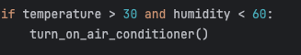
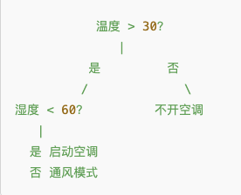
认知构建
空调的自动决策？

Slide 24
基础结构是什么？
if ... else ...
if ... elif ... elif ... else ...

Slide 25
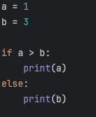
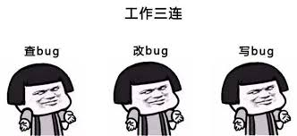
基础结构是什么？
if ... else ...
if ... elif ... elif ... else ...

Slide 26
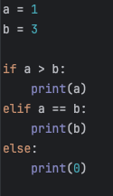
基础结构是什么？
if ... else ...
if ... elif ... elif ... else ...

Slide 27
挑战任务
障碍物自主检测系统

Slide 28
任务描述
🎯 请使用 if/elif/else 和布尔逻辑，设计一个“盲人导航机器人”的避障决策程序，根据不同距离 + 天气 + 电量条件，判断机器人应该进入哪种状态。

Slide 29
预设变量
distance = 15 # 单位：厘米
weather = “fog” # 可选： "clear" / "rain" / "fog"
battery = 18 # 单位：百分比

Slide 30
🧠 决策规则说明
条件组合 | 决策状态
距离 < 20 且 天气为 rain 或 fog 且 电量 < 20 | 紧急停止（EMERGENCY STOP）
距离在 20～40 或 天气为 fog | 低速避障（LOW-SPEED AVOIDANCE）
距离 > 40 且 天气为 clear 且 电量 > 50 | 正常前进（MOVE FORWARD）
其他情况 | 待机模式（STANDBY）

Slide 31
开始挑战
计时 15 分钟

Slide 32
📝 练习任务说明
请根据不同 distance / weather / battery 情况修改变量值，运行程序，并记录对应机器人行为。
尝试至少 3 组不同输入组合
比较判断逻辑是否正确，是否有优先级错误
用自然语言解释“为什么是这个状态”

Slide 33
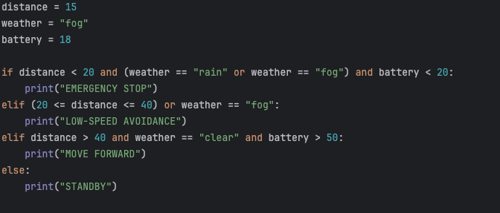
参考答案

Slide 34
延伸思考
如果只判断距离够不够，是不是不安全？
你觉得机器人遇到“天气+障碍+低电量”该怎么办？优先保护谁？
下节课我们如何让机器人持续监测这些条件？

